Slide 1
Conception de la forme d'un objet pour minimiser/maximiser sa surface équivalente sonar
Équipe 11
Pierre-Luc Thériault (1876713)
Jie Ou Yang (1895692)
Jean-Michel Fortier (1899112)
JM

Slide 2
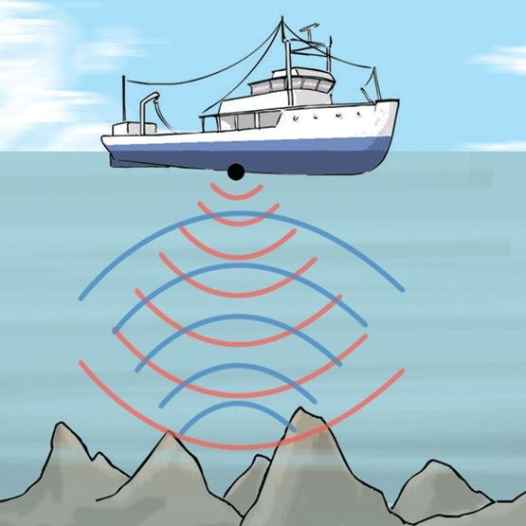
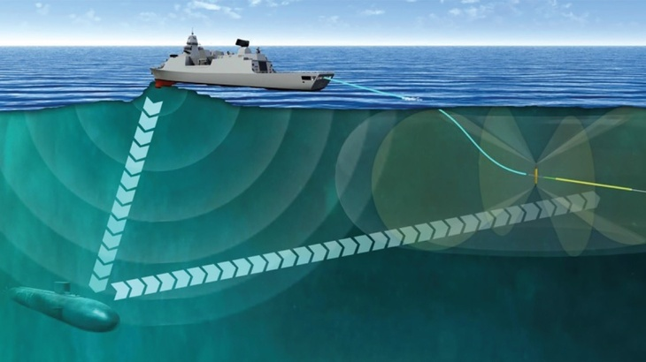
Introduction, mise en contexte et objectifs du projet
Description du projet
Différentes utilisations d’un SONAR (Sound Navigation And Ranging)
Figure 1 : Utilisation d’un SONAR pour mesurer la profondeur sous le bateau [1]
Figure 2 : Utilisation d’un SONAR pour déterminer la position d’un objet submergé [2]
Objectif du projet : déterminer la géométrie et les propriétés d’un objet dans l’eau
qui permettraient de minimiser ou maximiser sa capacité à être détecté par un
sonar constitué d’une source et d’un détecteur ponctuel.
JM

Slide 3
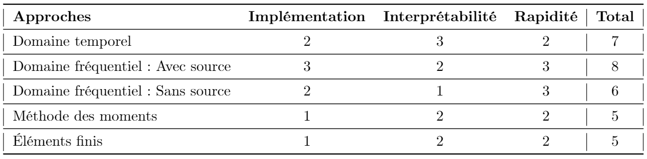
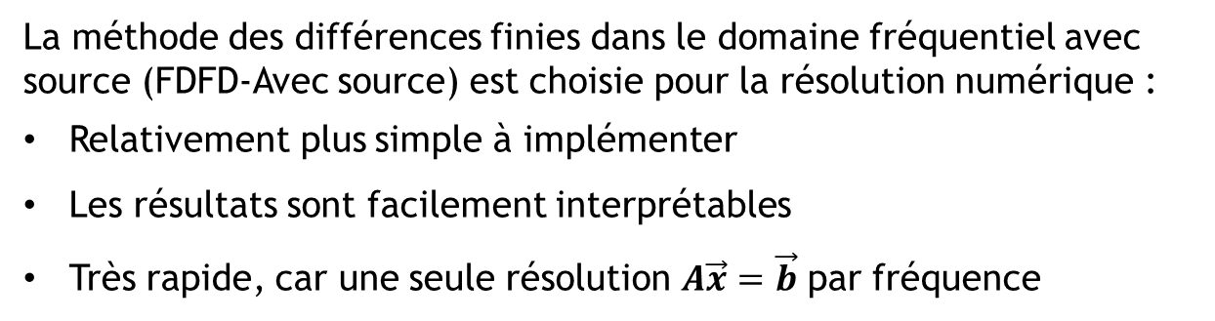
Description des phénomènes physiques qui régissent le problème,
avec les équations mathématiques qui les modélisent
Modélisation des phénomènes physiques
La méthode des différences finies dans le domaine fréquentiel avec source (FDFD-Avec source) est choisie pour la résolution numérique :
Relativement plus simple à implémenter
Les résultats sont facilement interprétables
Très rapide, car une seule résolution $A\vec{x}=\vec{b}$ par fréquence
Tableau 1 : Comparaison des différentes approches
JM

Slide 4
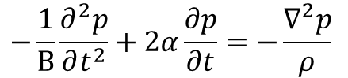
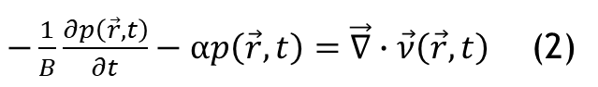
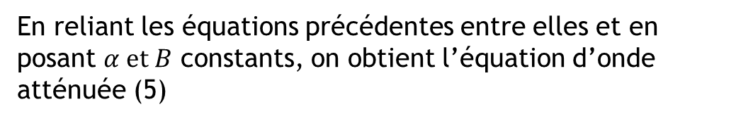
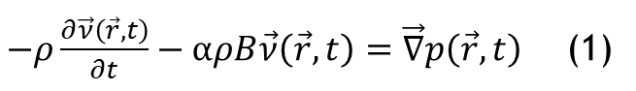
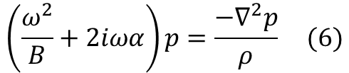
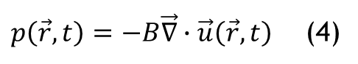
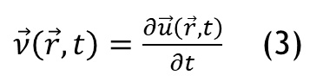
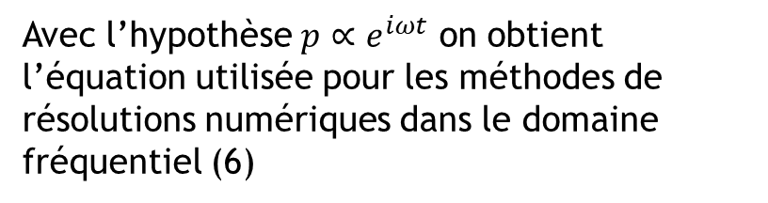
Description des phénomènes physiques qui régissent le problème,
avec les équations mathématiques qui les modélisent
Modélisation des phénomènes physiques
Les équations couplées pression-vitesse
valables pour les milieux dispersifs (1) et (2)
$−ρ\frac{∂\vec{ν}\left(\vec{r},t\right)}{∂t}−αρB\vec{ν}\left(\vec{r},t\right)=\vec{∇}p\left(\vec{r},t\right)$ (1)
$−\frac{1}{B}\frac{∂p\left(\vec{r},t\right)}{∂t}−αp\left(\vec{r},t\right)=\vec{∇}∙\vec{ν}\left(\vec{r},t\right)$ (2)
Avec l’hypothèse $p∝e^{iωt}$ on obtient l’équation utilisée pour les méthodes de résolutions numériques dans le domaine fréquentiel (6)
Définitions de pression et vitesse (3) et (4)
$\vec{ν}\left(\vec{r},t\right)=\frac{∂\vec{u}\left(\vec{r},t\right)}{∂t}$ (3)
$$\left(\frac{ω^{2}}{B}+2iωα\right)p=\frac{−∇^{2}p}{ρ} (6)$$
$p\left(\vec{r},t\right)=−B\vec{∇}∙\vec{u}\left(\vec{r},t\right)$ (4)
En reliant les équations précédentes entre elles et en posant $α et B$ constants, on obtient l’équation d’onde atténuée (5)
$$−\frac{1}{B}\frac{∂^{2}p}{∂t^{2}}+2α\frac{∂p}{∂t}=−\frac{∇^{2}p}{ρ}$$
(5)
JM

Slide 5
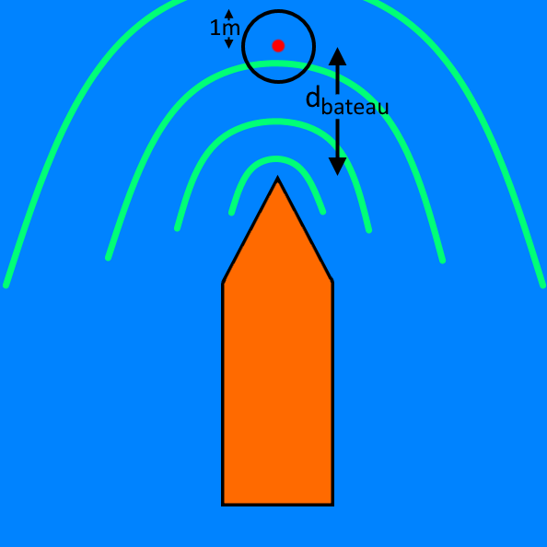
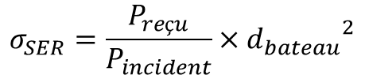
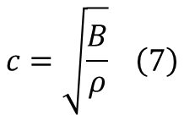
Description des phénomènes physiques qui régissent le problème,
avec les équations mathématiques qui les modélisent
Modélisation des phénomènes physiques
La vitesse du son c en fonction de la densité du milieu ρ et du coefficient d’élasticité du milieu B. (7)
Détermination de la Surface Équivalente Radar SER (8)
$$σ_{SER}=\frac{P_{reçu}}{P_{incident}}×{d_{bateau}}^{2}$$
(8)
$$c=\sqrt{\frac{B}{ρ}} \left(7\right)$$
Figure 3 : Schéma de la situation où P_{reçu} est la somme des puissances réfléchies par l’objet et P_{incident} est la somme des puissance émise par la source contenu dans le cercle de 1m de rayon.
JM

Slide 6
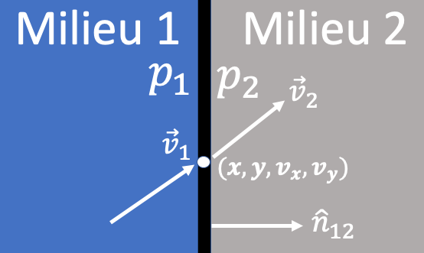
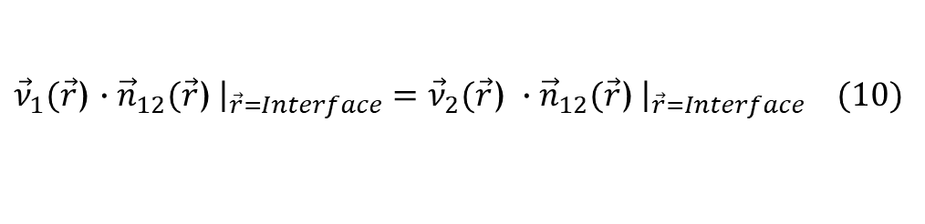
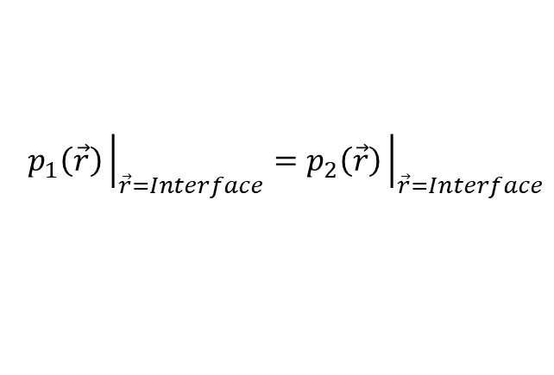
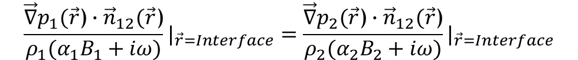
Description des conditions initiales/frontières du problème, avec les équations mathématiques qui les modélisent
Conditions initiales et frontières
La première condition frontière est la continuité de la pression (9)
$$p_{1}\left(\vec{r}\right){\left.​\right|}_{\vec{r}=Interface}=p_{2}\left(\vec{r}\right){\left.​\right|}_{\vec{r}=Interface}$$
(9)
La deuxième condition frontière est la continuité du vecteur vitesse et du gradient de la pression (10)
${\vec{ν}}_{1}(\vec{r}$) $∙{\vec{n}}_{12}(\vec{r}\text{)} {\left.​\right|}_{\vec{r}=Interface}={\vec{ν}}_{2}(\vec{r}\text{)} ∙{\vec{n}}_{12}(\vec{r}\text{)} {\left.​\right|}_{\vec{r}=Interface}$ (10)
Dans le domaine fréquentiel, on trouve un lien direct entre le vecteur vitesse et le gradient de la pression (11)
Figure 4 : Situation physique au point (x,y,v_{x},v_{y}) à l’interface
$$\frac{\vec{∇}p_{1}(\vec{r}\text{)}∙{\vec{n}}_{12}(\vec{r}\text{)}}{ρ_{1}(α_{1}B_{1}+iω)}|_{\vec{r}=Interface}=\frac{\vec{∇}p_{2}(\vec{r}\text{)}∙{\vec{n}}_{12}(\vec{r}\text{)}}{ρ_{2}(α_{2}B_{2}+iω)}|_{\vec{r}=Interface}$$
(11)
JM

Slide 7
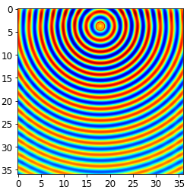
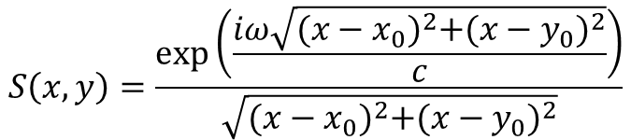
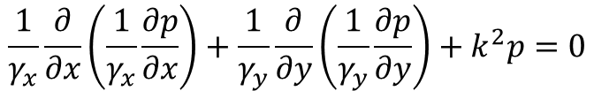
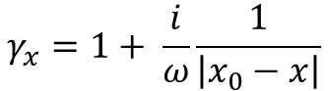
Description des conditions initiales/frontières du problème, avec les équations mathématiques qui les modélisent
Conditions initiales et frontières
Pour simuler une source ponctuelle, des ondes cylindriques/sphériques seront utilisées comme condition initiale (12)
$$S\left(x,y\right)=\frac{exp⁡\left(\frac{iω\sqrt{{(x−x_{0})}^{2}+{(x−y_{0})}^{2}}}{c}\right)}{\sqrt{{(x−x_{0})}^{2}+{(x−y_{0})}^{2}}}$$
(12)
Figure 5 : Simulation d’une onde cylindrique pour simuler une source ponctuelle
Comme conditions frontières aux limites de la simulation, des couches absorbantes PML sont intégrées. Les équations décrivant ces conditions sont présentées aux équations 13 et 14.
$$\frac{1}{γ_{x}}\frac{∂}{∂x}\left(\frac{1}{γ_{x}}\frac{∂p}{∂x}\right)+\frac{1}{γ_{y}}\frac{∂}{∂y}\left(\frac{1}{γ_{y}}\frac{∂p}{∂y}\right)+k^{2}p=0$$
(13)
$$γ_{x}=1+ \frac{i}{ω}\frac{1}{\left|x_{0}−x\right|}$$
(14)
JM
PML : Perfectly Matched Layer

Slide 8
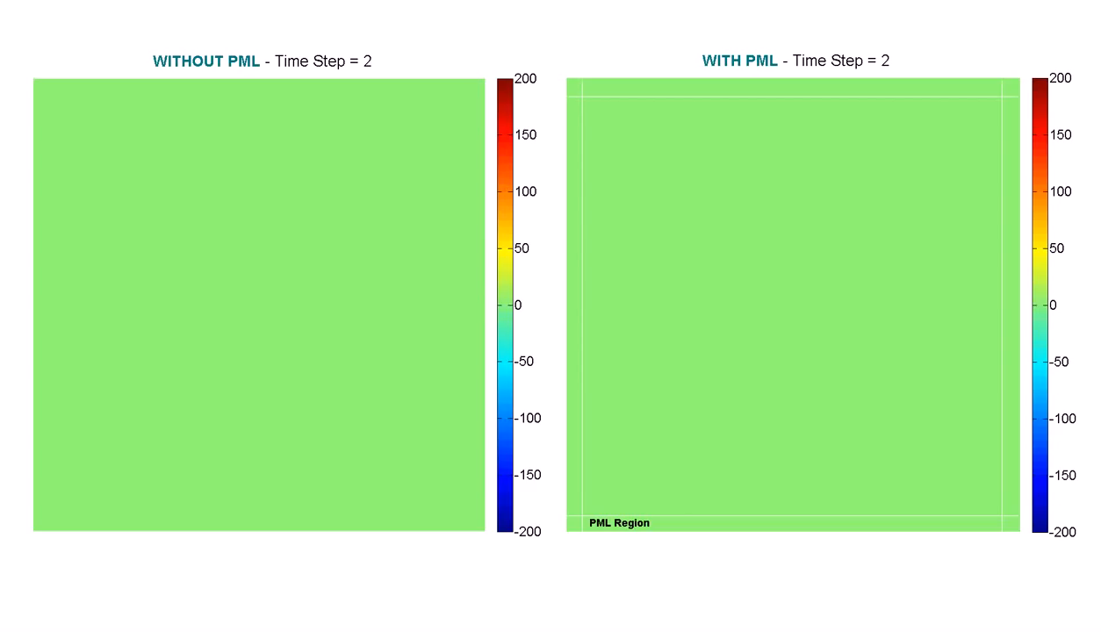
Importance des PMLs
Une cellule de simulation sans réflexions est importante pour une résolution de l’état stationnaire
Vidéo 1 : Comparaison entre une propagation d’onde sans PML (à gauche) et une propagation avec PML (à droite) dans le domaine FDTD [3]
JM

Slide 9
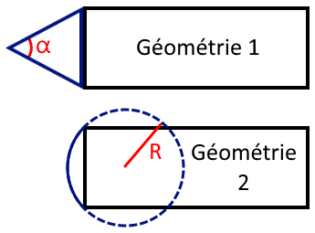
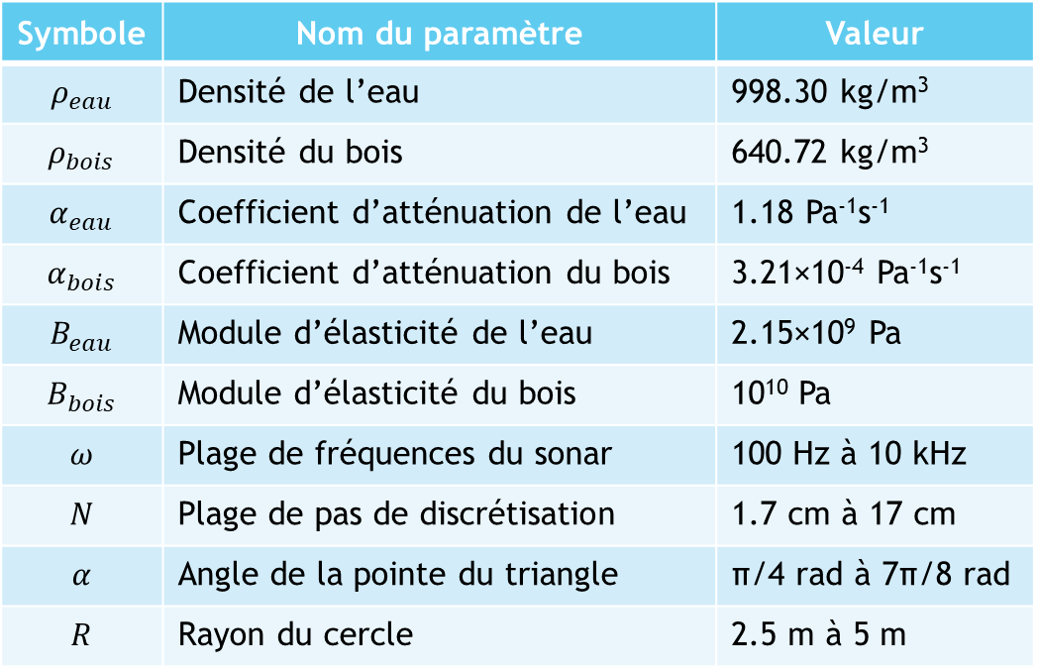
Valeurs typiques de la géométrie et des matériaux
Valeurs typiques
Le bateau aura comme forme un rectangle avec une pointe triangulaire (Géométrie 1) ou circulaire (Géométrie 2) fig.5.
10 m
Symbole | Nom du paramètre | Valeur
$$ρ_{eau}$$ | Densité de l’eau | 998.30 kg/m³
$$ρ_{bois}$$ | Densité du bois | 640.72 kg/m³
$$α_{eau}$$ | Coefficient d’atténuation de l’eau | 1.18 Pa⁻¹s⁻¹
$$α_{bois}$$ | Coefficient d’atténuation du bois | 3.21×10⁻⁴ Pa⁻¹s⁻¹
$$B_{eau}$$ | Module d’élasticité de l’eau | 2.15×10⁹ Pa
$$B_{bois}$$ | Module d’élasticité du bois | 10¹⁰ Pa
$$ω$$ | Plage de fréquences du sonar | 100 Hz à 10 kHz
$$N$$ | Plage de pas de discrétisation | 1.7 cm à 17 cm
$$α$$ | Angle de la pointe du triangle | π/4 rad à 7π/8 rad
$$R$$ | Rayon du cercle | 2.5 m à 5 m
5 m
Figure 6 : Différentes géométries de l’objet
La simulation mesurera 40 mètres de chaque côté. Un émetteur et un récepteur seront placés à 1m de distance.
Tableau 2 : Paramètres physiques et géométriques de la situation [3],[4],[5],[6],[7],[8].
JM (4min max)

Slide 10
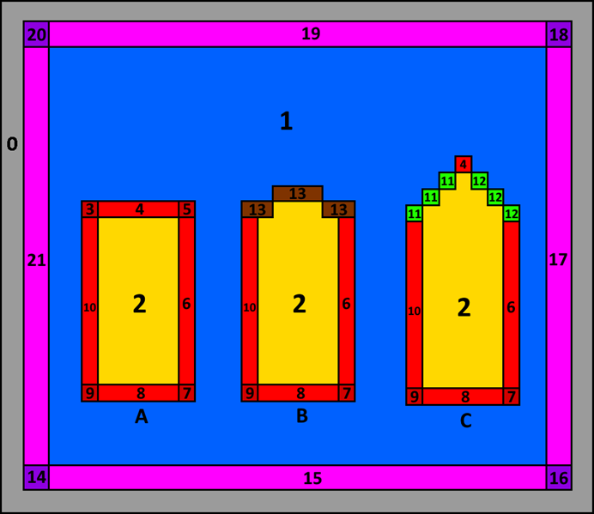
Étapes et fonctionnement de la méthode numérique, en incluant les équations discrétisées telles que vous les avez programmées (ex : discrétisation d’une équation différentielle, condition initiale, conditions aux frontières, calcul de l’énergie d’un système, génération de nombres aléatoires, etc.)
Fonctionnement de la méthode numérique
Les points de la grille physique (fig.7) sont séparées en situation :
Les points 0 : Frontière finale.
Les points 1 et 2 : Milieu homogène. 1=eau, 2=bois.
Les points 3 à 13 : Conditions frontières du bateau.
Les points 14 à 21 : Couches absorbantes entourant la simulation
Figure 7 : Les situations pour chaque points, où A est le bateau sans pointe, B avec une pointe circulaire et C une pointe triangulaire
Jie

Slide 11
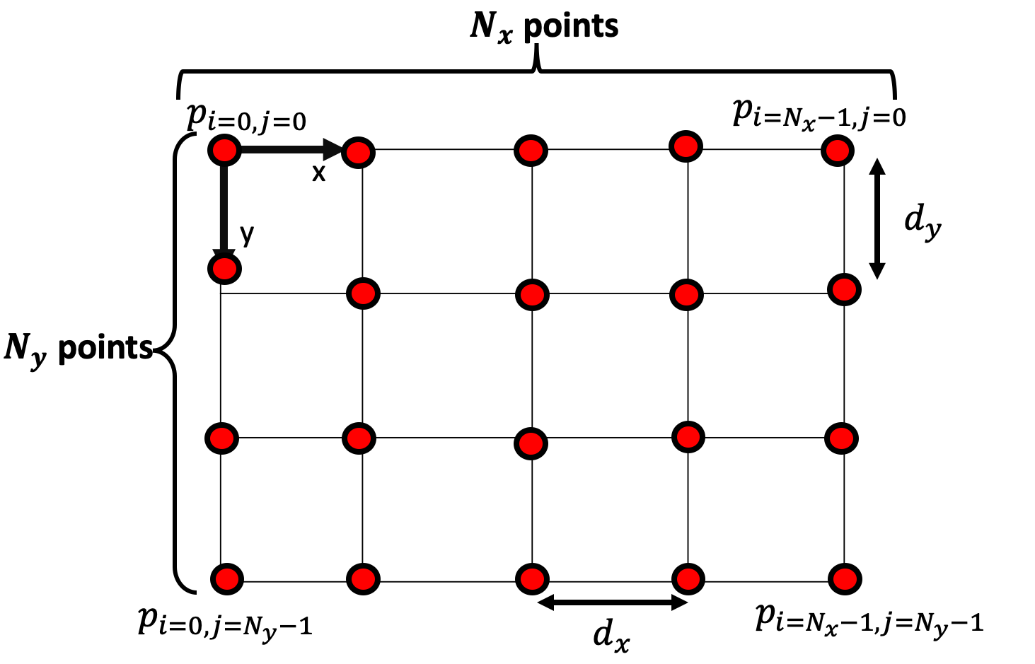
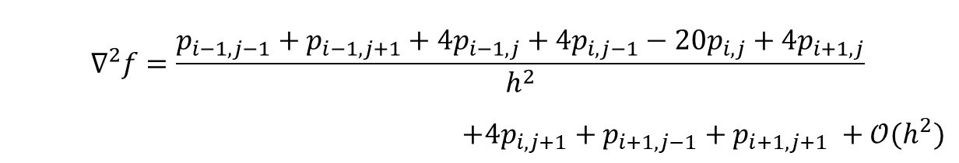
Étapes et fonctionnement de la méthode numérique, en incluant les équations discrétisées telles que vous les avez programmées (ex : discrétisation d’une équation différentielle, condition initiale, conditions aux frontières, calcul de l’énergie d’un système, génération de nombres aléatoires, etc.)
Fonctionnement de la méthode numérique
Équation du Laplacien discrétisée à 9 points :
$$∇^{2}f=\frac{p_{i−1,j−1}+p_{i−1,j+1}+4p_{i−1,j}+4p_{i,j−1}−20p_{i,j}+4p_{i+1,j}}{h^{2}}$$
$+4p_{i,j+1}+p_{i+1,j−1}+p_{i+1,j+1} +𝒪(h^{2})$
(15)
Figure 8 : Schématisation du maillage pour la discrétisation des équations
Jie

Slide 12
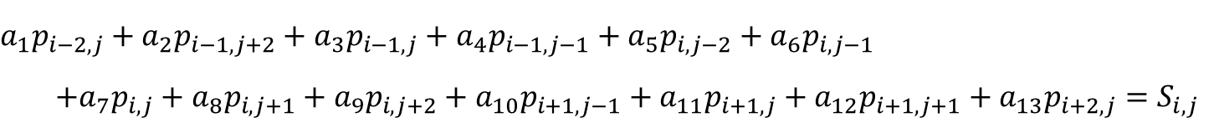
Étapes et fonctionnement de la méthode numérique, en incluant les équations discrétisées telles que vous les avez programmées (ex : discrétisation d’une équation différentielle, condition initiale, conditions aux frontières, calcul de l’énergie d’un système, génération de nombres aléatoires, etc.)
Fonctionnement de la méthode numérique
Forme générale des équations à discrétiser
Les équations de gradient avant (16) et arrière (17) sont présentées ci-dessous. Une fois discrétisée, les équations auront la forme générale de l’équation 18.
$$\vec{∇}f=\frac{(−3p_{i,j}+2p_{i+1,j}−p_{i+2,j})}{2h}\hat{x}+\frac{(−3p_{i,j}+2p_{i+1,j}−p_{i+2,j})}{2h}\hat{y}+O(h^{2})$$
(16)
$$\vec{∇}f=\frac{(p_{i−2,j}−2p_{i−1,j}+3p_{i,j})}{2h}\hat{x}+\frac{(p_{i−2,j}−2p_{i−1,j}+3p_{i,j})}{2h}\hat{y}+O(h^{2})$$
(17)
$$a_{1}p_{i−2,j}+a_{2}p_{i−1,j+2}+a_{3}p_{i−1,j}+a_{4}p_{i−1,j−1}+a_{5}p_{i,j−2}+a_{6}p_{i,j−1}$$
$$+a_{7}p_{i,j}+a_{8}p_{i,j+1}+a_{9}p_{i,j+2}+a_{10}p_{i+1,j−1}+a_{11}p_{i+1,j}+a_{12}p_{i+1,j+1}+a_{13}p_{i+2,j}=S_{i,j}$$
(18)
Jie

Slide 13
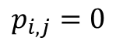
Étapes et fonctionnement de la méthode numérique, en incluant les équations discrétisées telles que vous les avez programmées (ex : discrétisation d’une équation différentielle, condition initiale, conditions aux frontières, calcul de l’énergie d’un système, génération de nombres aléatoires, etc.)
Fonctionnement de la méthode numérique
Équations à discrétiser
Pour le milieu homogène on a l’équation 19 où m est le milieu selon l’eau où le bois.
$$\frac{p_{i−1,j−1}+p_{i−1,j+1}+4p_{i−1,j}+4p_{i,j−1}−(20−6h^{2}k_{m}^{2})p_{i,j}+4p_{i+1,j}+4p_{i,j+1}+4p_{i+1,j−1}+p_{i+1,j+1}}{6h^{2}}=0$$
(19)
Pour les conditions frontières aux interfaces, l’équation discrétisée dépend de $n_{x}$ et $n_{y}$ les composantes de la normales à la frontière (20).
${\frac{n_{x}}{γ_{m}}p}_{i−2,j}−\frac{4n_{x}}{γ_{m}}p_{i−1,j}+\frac{n_{y}}{γ_{m}}p_{i,j−2}−\frac{4n_{y}}{γ_{m}}p_{i,j−1}+\frac{3\left(γ_{m}+γ_{n}\right)\left(n_{x}+n_{y}\right)}{γ_{m}γ_{n}}p_{i,j}−\frac{4n_{x}}{γ_{n}}p_{i+1,j}+\frac{n_{x}}{γ_{n}}p_{i+2,j}−{\frac{4n_{y}}{γ_{n}}p}_{i,j+1}+\frac{n_{y}}{γ_{n}}p_{i,j+2}=0$
(20)
Pour les conditions frontières aux limites de la cellule, l’équation 21 est utilisée.
$$p_{i,j}=0$$
(21)
Jie

Slide 14
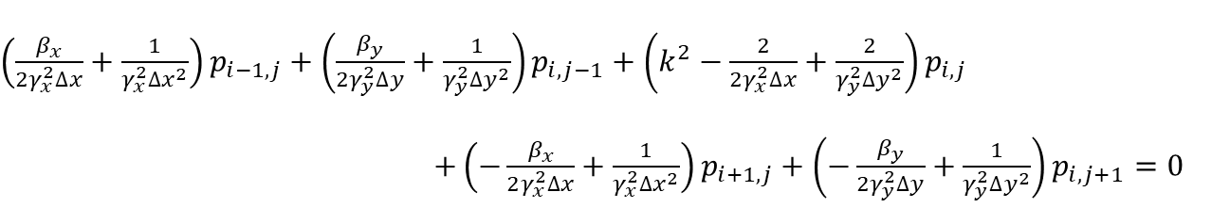
Étapes et fonctionnement de la méthode numérique, en incluant les équations discrétisées telles que vous les avez programmées (ex : discrétisation d’une équation différentielle, condition initiale, conditions aux frontières, calcul de l’énergie d’un système, génération de nombres aléatoires, etc.)
Fonctionnement de la méthode numérique
Équations à discrétiser
Pour les couches absorbantes, l’équation 22 présente la forme discrétisée.
$\left(\frac{β_{x}}{2γ_{x}^{2}∆x}+\frac{1}{γ_{x}^{2}{∆x}^{2}}\right)p_{i−1,j}+\left(\frac{β_{y}}{2γ_{y}^{2}∆y}+\frac{1}{γ_{y}^{2}{∆y}^{2}}\right)p_{i,j−1}+\left(k^{2}−\frac{2}{2γ_{x}^{2}∆x}+\frac{2}{γ_{y}^{2}{∆y}^{2}}\right)p_{i,j}$
$+\left(−\frac{β_{x}}{2γ_{x}^{2}∆x}+\frac{1}{γ_{x}^{2}{∆x}^{2}}\right)p_{i+1,j}+\left(−\frac{β_{y}}{2γ_{y}^{2}∆y}+\frac{1}{γ_{y}^{2}{∆y}^{2}}\right)p_{i,j+1}=0$
(22)
où $β_{ε}=\frac{i(ε_{0}−ε)}{{\left|ε_{0}−ε\right|}^{2}{(k\left|ε_{0}−ε\right|+i)}^{2}}$ pour $ε=x,y$ pour alléger l’écriture
Jie

Slide 15
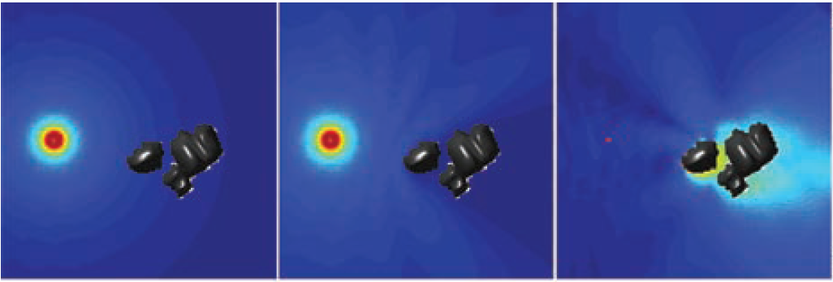
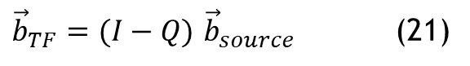
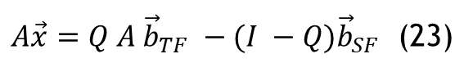
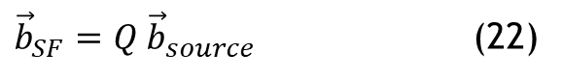
Formulation champ total/champ diffus (TF/SF)
Figure 9 : La figure à gauche montre le champ total sans obstacle, celle au milieu montre le champ total avec obstacle et celle à droite montre le champ diffus.
Cette méthode fait la soustraction du champ total avec la source par le champ total sans la source. Elle permet de mettre en évidence l’interaction entre le champ et l’objet avec la formulation:
${\vec{b}}_{TF}=(I−Q)$ ${\vec{b}}_{source}$ (21)
${\vec{b}}_{SF}=Q {\vec{b}}_{source}$ (22)
$A\vec{x}=Q A {\vec{b}}_{TF} −(I −Q){\vec{b}}_{SF}$ (23)
Jie

Slide 16
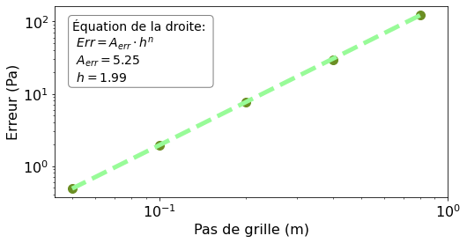
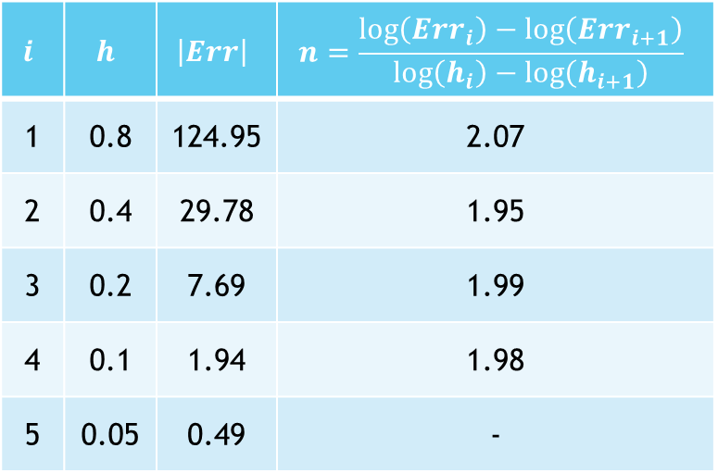
Paramètres de l’algorithme (ex : pas de discrétisation, critère de convergence, etc.)
Paramètres de simulation
Des simulations ont permis de faire une analyse de l’ordre de convergence, les résultats sont présentés à la figure 10 et au tableau 3.
$$i$$ | $$h$$ | $$\left|Err\right|$$ | $$n=\frac{\log\left(Err_{i}\right)−\log\left(Err_{i+1}\right)}{\log\left(h_{i}\right)−\log\left(h_{i+1}\right)}$$
1 | 0.8 | 124.95 | 2.07
2 | 0.4 | 29.78 | 1.95
3 | 0.2 | 7.69 | 1.99
4 | 0.1 | 1.94 | 1.98
5 | 0.05 | 0.49 | -
Figure 10 : La convergence de la simulation se fait à l’ordre 2
Tableau 3 : Analyse de la convergence avec différents pas de grilles
Jie

Slide 17
Défis d’implémentation de l’algorithme et solutions utilisées pour surmonter ces défis
Défis surmontés
Notre équipe a surmonté plusieurs défis dans le cadre du projet :
Faire des réunions à distance
Complexité de l’implémentation des PMLs
Programmer en langage Python
Trouver une bonne méthode de calcul de la SER
Jie max 8min30

Slide 18
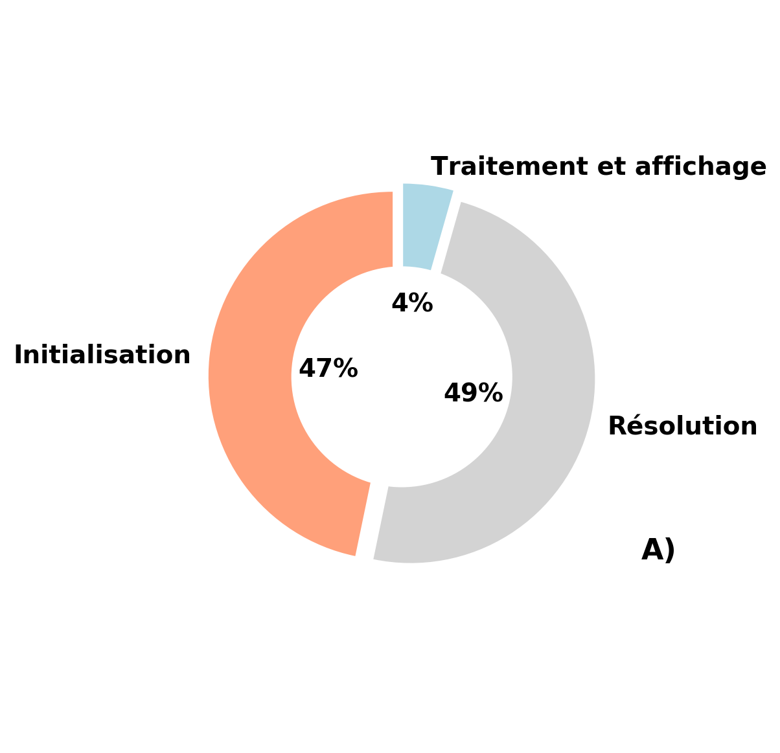
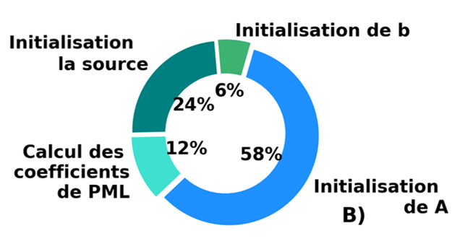
Comportement et limites de votre code en temps et en mémoire
Répartition du temps
Une répartition du temps utilisé des différentes étapes du code est présentée à la figure 11
Figure 11 : En A, les grandes étapes du code sont présentées ainsi que leur pourcentage du temps d’utilisation, en B il s’agit d’une analyse plus en détail de la répartition de l’initialisation.
PL

Slide 19
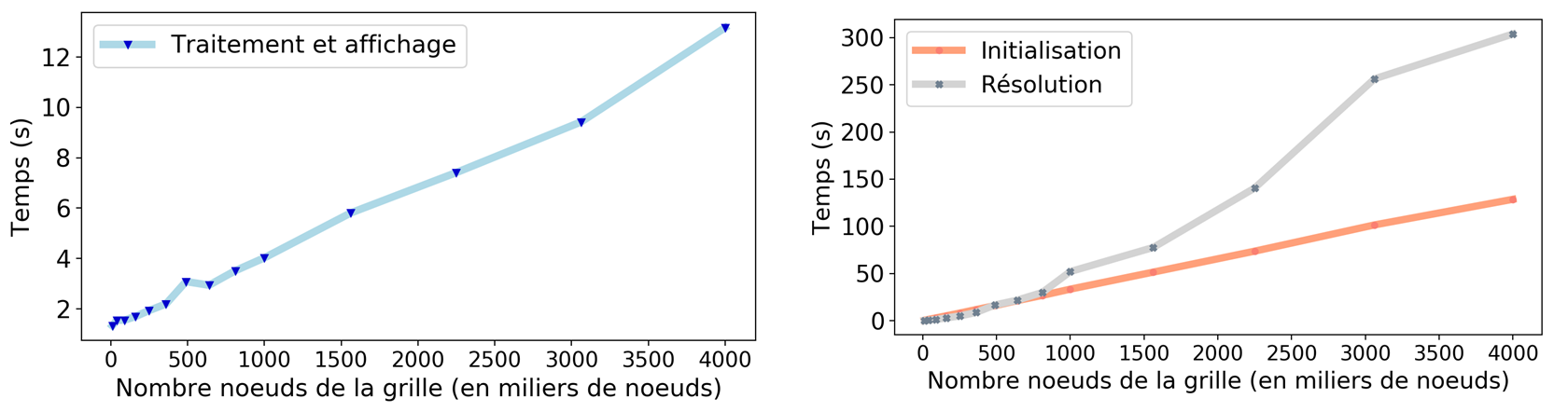
Comportement et limites de votre code en temps et en mémoire
Répartition du temps
Influence du nombre de nœuds sur le temps de calcul
Figure 12 : Le temps nécessaire au traitement et à l’affichage en fonction du nombre de nœuds de la grille est présenté à gauche et à droite il s’agit du temps d’initialisation et de résolution
PL

Slide 20
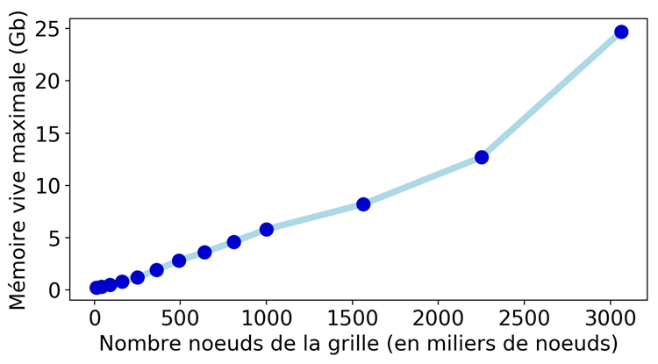
Comportement et limites de votre code en temps et en mémoire
Utilisation de la mémoire
L’influence du nombre de nœuds de la grille sur la mémoire vive utilisée est présentée à la figure 13.
Figure 13 : Mémoire vive maximale utilisée lors d’une simulation selon le nombre de nœuds de la grille imposée
PL

Slide 21

Qu’est-ce qui influence la performance du code ? (ex : qualité des conditions initiales, paramètres de l’algorithme, génération de nombres aléatoires, etc.)
Influence sur la performance
Le temps de résolution est le paramètre qui influence le plus la performation du code.
Ce temps est affecté par :
La variation de coefficients pour la détermination des SER
Le temps d’utilisation maximal de 12h sur Colaboratory
Augmentation du nombre de points nécessaire lors de résolutions à plus hautes fréquences
Figure 14 : Logo de JupyterLab et de Colaboratory de Google [9]
PL

Slide 22
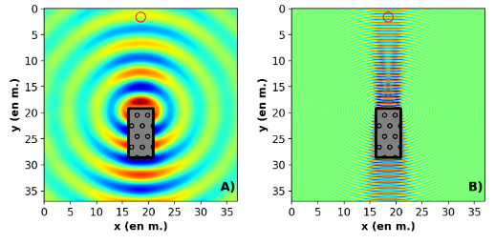
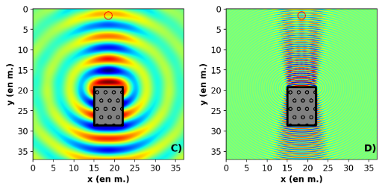
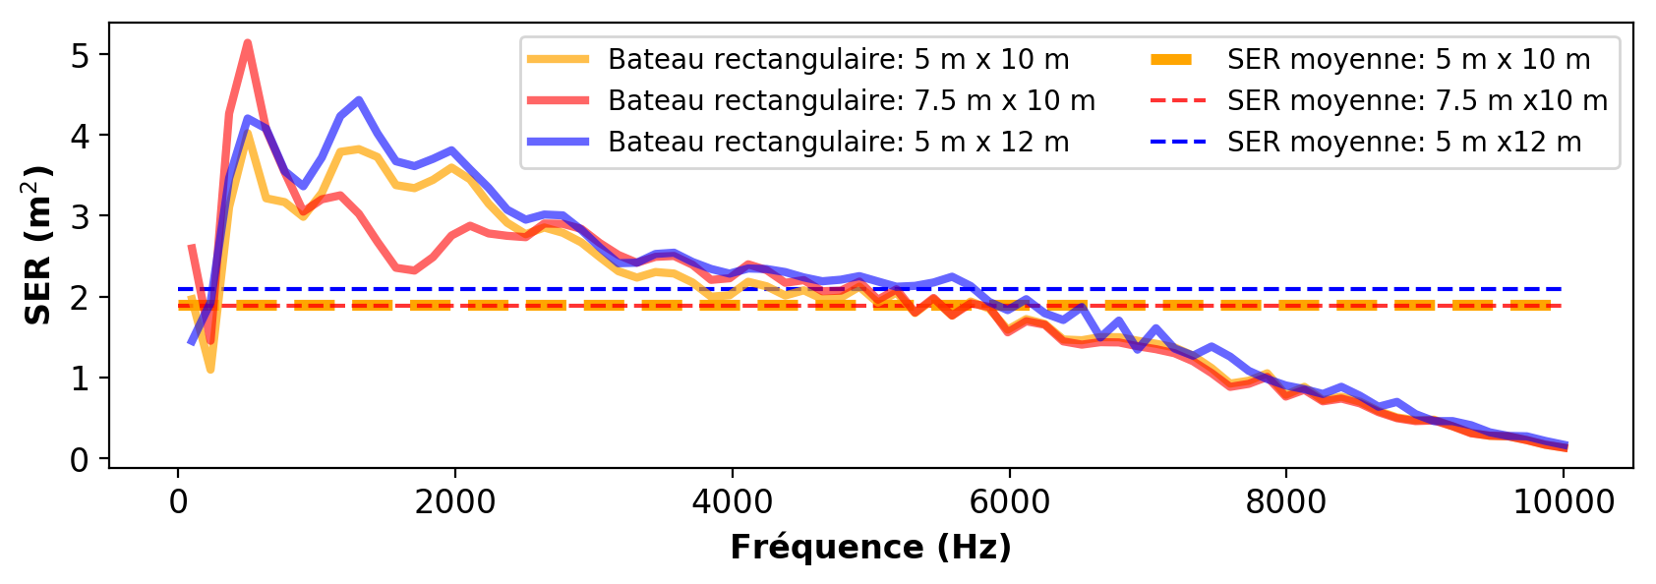
Résultats présentés avec des outils de visualisation efficaces (graphes, animations, etc.)
Résultats
Bateau rectangulaire
Figure 15 : La distribution de la pression diffuse pour un bateau de forme rectangulaire. En A) et B), un bateau de 5 m de largeur et 10 m de longueur est utilisé alors qu’un bateau de 7.5 m de large et 10 m de long est utilisé pour la sous-figure C) et D). La fréquence utilisée est de 250 Hz pour A) et C) et de 2500 Hz pour B) et D).
PL
Figure 16 : Évolution de la SER en fonction de la fréquence pour des bateaux de largeurs différentes

Slide 23
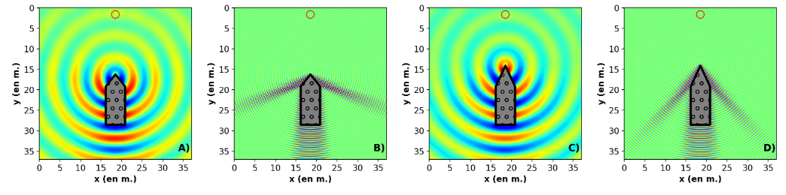
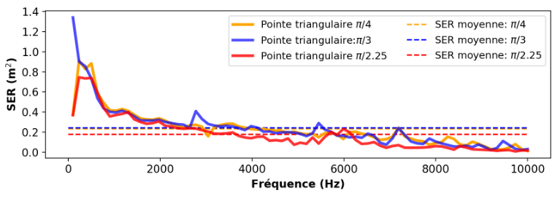
Résultats présentés avec des outils de visualisation efficaces (graphes, animations, etc.)
Résultats
Bateau avec une pointe triangulaire
Figure 17 : La distribution de la pression diffuse pour des bateaux de ayant une pointe triangulaire. En A) et B),un bateau dont l’angle de la pointe est de π/2.5 est utilisé alors qu’un bateau dont l’angle de la pointe est de π/4 est utilisé pour la sous-figure C) et D). La fréquence utilisée est de 250 Hz pour A) et C) et de 2500 Hz pour B) et D).
PL
Figure 18 : Évolution de la SER en fonction de la fréquence pour des bateaux ayant des pointes triangulaires avec des angles différents.

Slide 24
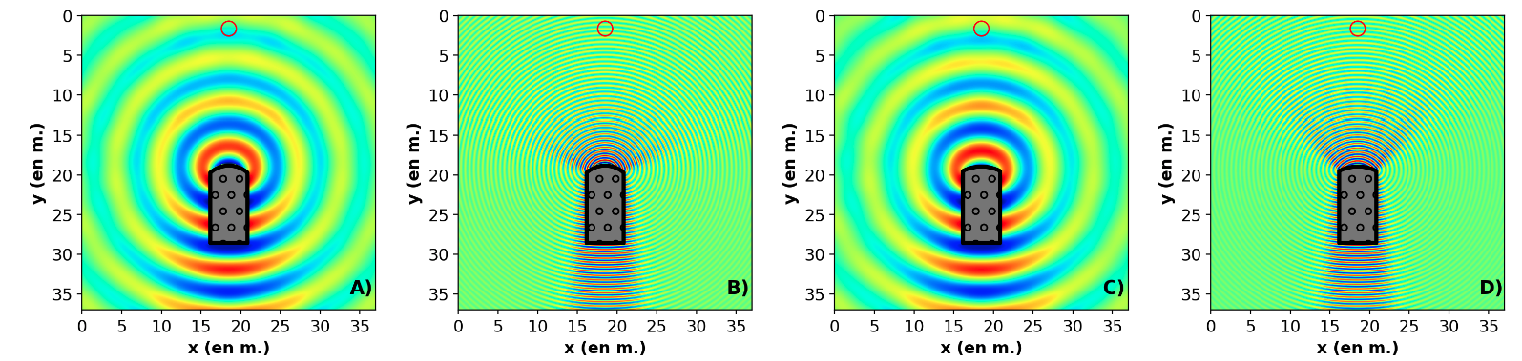
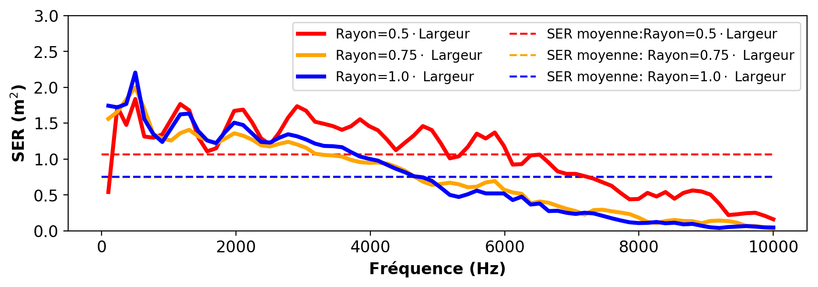
Résultats présentés avec des outils de visualisation efficaces (graphes, animations, etc.)
Résultats
Bateau avec une pointe circulaire
Figure 19 : La distribution de la pression diffuse pour un bateau avec une pointe circulaire. En A) et B), un bateau dont le rayon de la pointe de 0.75·Largeur est utilisé alors qu’un bateau dont le rayon de la pointe de 1.1·Largeurest utilisé pour la sous-figure C) et D). La fréquence utilisée est de 250 Hz pour A) et C) et de 2500 Hz pour B) et D).
PL
Figure 20 : Évolution de la SER en fonction de la fréquence pour des bateaux ayant des pointes circulaires de rayons différents. Les SER moyennes des bateaux dont les pointes ont des rayons de 0.75·Largeur et de 1.0·Largeur sont les mêmes (les droites sont donc superposées).

Slide 25
Analyse
Les géométries font clairement varier les distributions spatiales de pression.
Chaque géométrie semble posséder un spectre de SER différent.
La SER diminue avec l’augmentation de la fréquence.
Les bateaux rectangulaires ont une SER plus élevée.
Les bateaux triangulaires ont la SER la plus faible.
PL

Slide 26
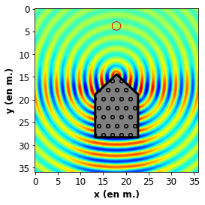

Discussion sur la qualité des résultats : est-ce que vos résultats représentent adéquatement les phénomènes physiques que vous avez modélisés ?
Discussion
Vérification du bon fonctionnement des couches absorbantes PML
Figure 15 : À droite simulation avec les PML et à droite sans les PMLs

Slide 27

Discussion sur la qualité des résultats : est-ce que vos résultats représentent adéquatement les phénomènes physiques que vous avez modélisés ?
Discussion
Vérification de la variation de l’onde réfléchie en fonction de l’angle de la pointe triangulaire :
Vidéo 2 : Observation de la variation de l’orientation de l’onde émise selon l’angle de la pointe triangulaire
PL max 14min30

Slide 28
Synthèse de la présentation en quelques phrases
Synthèse
Nous sommes très satisfait de nos résultats et des apprentissages acquis dans le cadre du cours.
Nous avons réussi à bien programmer une simulation d’un sonar et d’un bateau dans de l’eau
Nous avons surmonté plusieurs difficultés dans ce projet
JM

Slide 29
Améliorations désirées pour compléter le projet à votre entière satisfaction
Améliorations
Les quelques améliorations suivantes nous rendraient entièrement satisfait de notre projet :
Trouver une façon plus rigoureuse pour calculer la SER
Utiliser des valeurs théoriques pour obtenir des résultats encore plus prêt de la réalité
Optimiser le code de différentes façon comme mettre des parties en parallèle, division en sous domaine
Tester un espace de paramètres plus grand
JM

Slide 30
Références
[1] P. Mathew, «Application of SONAR in ships», ResearchGate, https://www.researchgate.net/figure/Figure-Application-of-SONAR-in-ships_fig1_325895667 [En ligne ; Page disponible le 8 avril 2020].
[2] Elbit Systems, «C-BASS», Hull Mounted Sonar, https://www.elbitsystems-uk.com/what-we-do/naval/underwater-warfare/sonar-systems [En ligne ; Page disponible le 8 avril 2020].
[3] T. K. Katsibas and C. S. Antonopoulos, “An efficient pml absorbing medium in fdtd simulations of acousticscattering in lossy media,” in2002 IEEE Ultrasonics Symposium, 2002. Proceedings.,1, pp. 551–554, IEEE,2002.
[4] S. Ernst Schmidt, “Properties of water and steam in si-units,”IEEE Transactions on antennas and propagation, 1969.
[5] E. ToolBox, “Wood species - moisture content and weight.”https://www.engineeringtoolbox.com/weigt-wood-d_821.html, 2005. [En ligne ; Page disponible le 14 février 2020].
[6] E. ToolBox, “Water - dynamic and kinematic viscosity.”https://www.engineeringtoolbox.com/water-dynamic-kinematic-viscosity-d_596.html?vA=25&units=C#, 2004. [En ligne ; Page disponible le 21 février 2020].
[7] E. ToolBox, “Bulk modulus and fluid elasticity.”https://www.engineeringtoolbox.com/bulk-modulus-elasticity-d_585.html, 2004. [En ligne ; Page disponible le 21 février 2020].
[8] D. W. Green, J. E. Winandy, and D. E. Kretschmann, “Mechanical properties of wood,”Wood handbook : woodas an engineering material. Madison, WI : USDA Forest Service, Forest Products Laboratory, 1999. Generaltechnical report FPL ; GTR-113 : Pages 4.1-4.45113, 1999.
[9] D. Elhanan, “ An Absolute Beginner’s Guide To Google Colaboratory”, https://medium.com/@dinaelhanan/an-absolute-beginners-guide-to-google-colaboratory-d55c0eb375de [En ligne ; Page disponible le 8 avril 2020].

